Slide 1
06-12-2023
Relatório Semanal
Pesquisa
Davi Souza de Luna

Slide 2
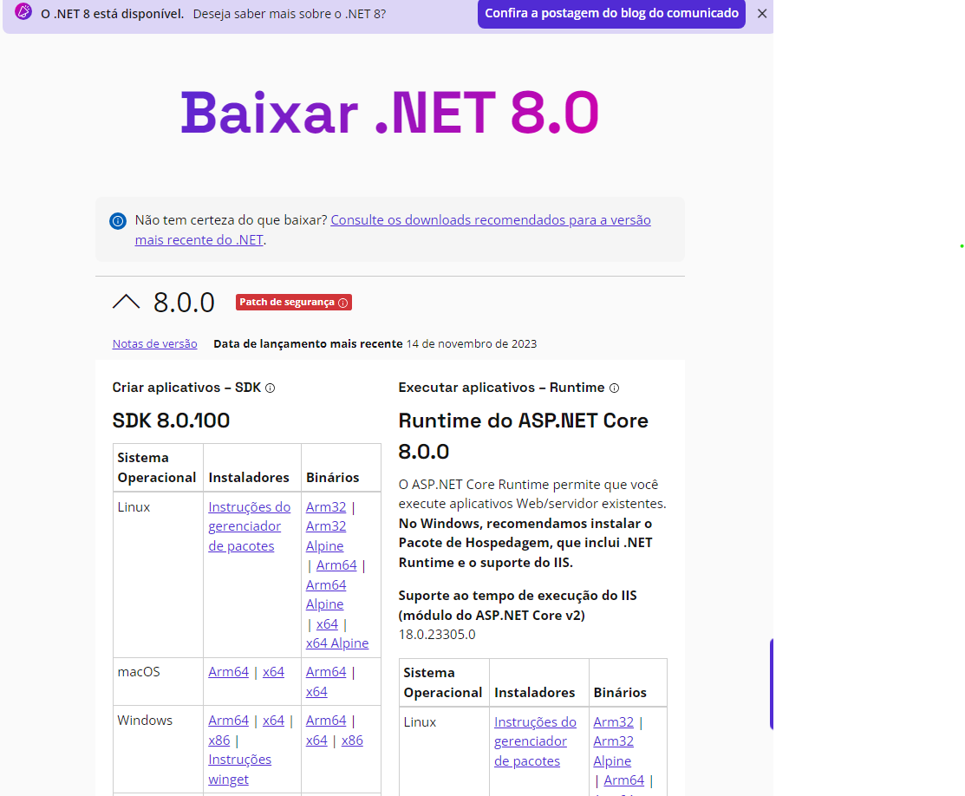
Primeiro contato com o MsQUIC
https://dotnet.microsoft.com/pt-br/download/dotnet/8.0

Slide 3
Artigo com implementação de QUIC(ainda precisa ler)
https://dodo.is.cuni.cz/bitstream/handle/20.500.11956/124659/120381248.pdf?sequence=1&isAllowed=y

Slide 4
Documentação do Dotnet com msquic
https://learn.microsoft.com/en-us/dotnet/fundamentals/networking/quic/quic-overview

Slide 5
Onde eu tive problemas ?
Questões específicas de OO relacionadas à linguagem(importação de bibliotecas e interfaces).
Adicionar ao path o executável do framework(C:\Windows\Microsoft.NET\Framework64\v4.0.30319\csc.exe)
Tive duas provas durante a semana, por isso não consegui me dedicar totalmente(Gestão de Pessoas e IHC)

Slide 6
Sugestões ?

Slide 7
Próxima semana

